Slide 1
单元1 Java开发入门
《Java程序设计任务驱动教程》

Slide 2
知识目标/Target
了解Java语言的技术平台，能够描述Java语言3个技术平台的作用
了解Java语言的特点，能够简述Java语言的主要特点
了解Java的运行机制，能够简述Java的编译运行过程

Slide 3
技能目标/Target
熟悉Java程序的基本格式，能够编写格式良好的Java代码
熟悉Java中的注释，能够在代码中正确书写注释
掌握Java开发环境的搭建方法，能够独立安装JDK并配置系统环境变量
掌握IntelliJ IDEA开发工具的基本使用方法，能够独立安装IntelliJ IDEA开发工具并使用IntelliJ IDEA编写Java程序

Slide 4

章节概述/ Summary
Java 是一门高级程序设计语言，自问世以来就受到了广泛的关注，并成为互联网行业领域中最受欢迎的开发语言之一。本单元将从 Java 开发环境搭建入手，带领读者开启 Java 学习之旅。

Slide 5
目录/Contents
01
任务1-1餐厅助手开发环境搭建
02
任务1-2打印餐厅助手欢迎语

Slide 6
任务1-1
餐厅助手开发环境搭建

Slide 7
任务描述
随着信息化的普及，越来越多的餐饮店引入了点餐系统，传智餐厅也不例外。无论是从餐厅经
营管理，还是顾客的用户体验而言，引入点餐系统都是非常必要的。
餐厅助手是传智餐厅定制的一款点餐系统，为了后续顺利开发餐厅助手，本任务要求搭建一个
Java 语言的开发环境。

Slide 8
知识储备
1.Java概述
1.继承的概念
1.
Java 是一种高级计算机语言，它于 1995 年 5 月推出，是一种可以编写跨平台应用软件、完全面向对象的程序设计语言。Java 语言简单易用、安全可靠，在计算机、移动通信、物联网、人工智能等领域中都发挥着重要的作用。

Slide 9
知识储备
1.Java概述
1.继承的概念
1.
针对不同的开发市场，Java 分为 3 个技术平台，分别是 Java SE、Java EE 和 Java ME。
（1） Java SE
Java SE（Java Platform Standard Edition）是为开发普通桌面和商务应用程序提供的解决方案。
Java SE平台中包括了Java最核心的类库，如集合、IO、数据库连接以及网络编程等。

Slide 10
知识储备
1.Java概述
1.继承的概念
1.
（2）Java EE
Java EE(Java Platform Enterprise Edition) 是为开发企业级应用程序提供的解决方案。
Java EE平台用于开发、装配以及部署企业级应用程序，主要包括Servlet、JSP、JavaBean、JDBC、EJB、Web Service等技术。

Slide 11
知识储备
1.Java概述
1.继承的概念
1.
（3） Java ME
Java ME(Java Platform Micro Edition) 是为开发电子消费产品和嵌入式设备提供的解决方案。
JavaME主要用于小型数字电子设备上软件程序的开发。
Java ME还提供了HTTP等高级Internet协议，使移动电话能以Client/Server方式直接访问Internet的全部信息，提供高效率的无线交流。

Slide 12
知识储备
2.Java语言的特点
1.继承的概念
1.
简单
面向对象
Java语言是一个纯粹的面向对象程序设计语言。
具备封装、继承、多态的特性，支持类之间的单继承和接口之间的多继承。
Java语言是一种相对简单的编程语言。
能够通过最基本的方法完成指定的任务。

Slide 13
知识储备
2.Java语言的特点
1.继承的概念
1.
安全性
跨平台性
Java语言安全可靠。
Java没有指针，外界不能通过伪造指针操作存储器。
Java编译器在编译程序时，不显示存储安排决策。
Java通过JVM（虚拟机）以及字节码实现跨平台。
Java程序只要“一次编写，就可到处运行”。

Slide 14
知识储备
2.Java语言的特点
1.继承的概念
1.
支持多线程
分布性
Java语言支持多线程。
程序中多个任务可以并发执行，多线程可以在很大程度上提高程序的执行效率。
Java是分布式语言。
支持各种层次的网络连接。
可以通过Socket类支持可靠的流（stream）进行网络连接。

Slide 15
任务分析
1.安装JDK
2.配置Java系统环境变量
3.下载安装IDEA工具

Slide 16
任务实现
1. 安装JDK
JDK（Java Development Kit）是一套Java开发环境，它是整个Java的核心，包括以Java编译器、Java运行工具、Java文档生成工具、Java打包工具。
自从 JDK 1.0 发布以来，JDK 版本不断更新，截至当前已更新至 JDK 17，但是 JDK 11 仍是市场主流的 JDK 版本。

Slide 17
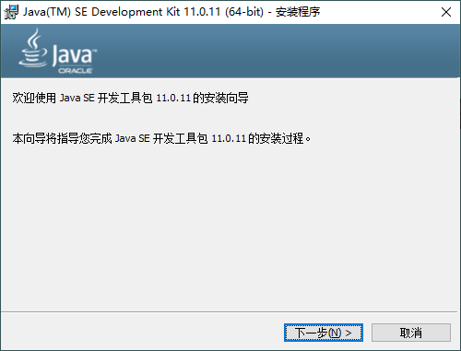
任务实现
1. 安装JDK
（1） 进入JDK安装界面
从Oracle官网下载安装文件“jdk-11.0.11-windows-x64-bin.exe”，下载完成之后，双击安装文件，进入JDK 11安装界面。

Slide 18
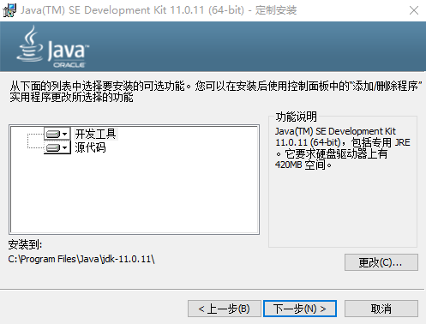
任务实现
1. 安装JDK
（2）选择JDK安装路径
在“JDK安装界面”单击“下一步”按钮进入JDK定制安装界面，该界面通过单击“更改”按钮设置JDK的安装路径。

Slide 19
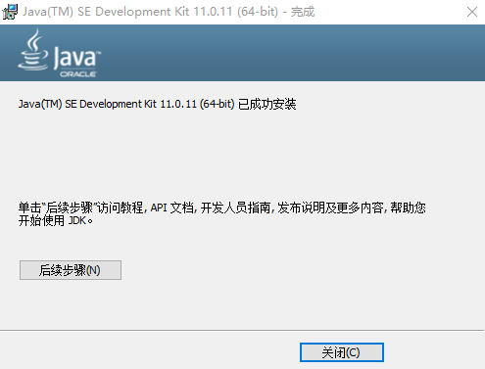
任务实现
1. 安装JDK
（3） 完成JDK安装
选择好安装路径后，在JDK“定制安装界面”，单击“下一步”按钮开始安装JDK，安装完毕后会进入安装完成界面。

Slide 20
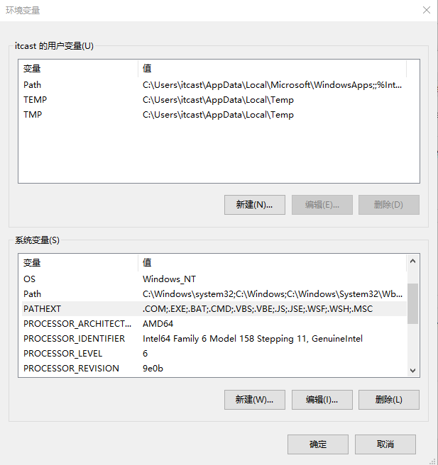
任务实现
2. 配置Java系统环境变量
（1）查看Windows系统属性中的环境变量
右击桌面上的“此电脑”→。
在弹出的菜单中选择“属性”命令，弹出系统窗口。
在系统窗口左侧单击“高级系统设置”，弹出系统属性对话框。
在系统属性对话框的“高级”选项卡下单击“环境变量”按钮，弹出“环境变量”对话框。

Slide 21
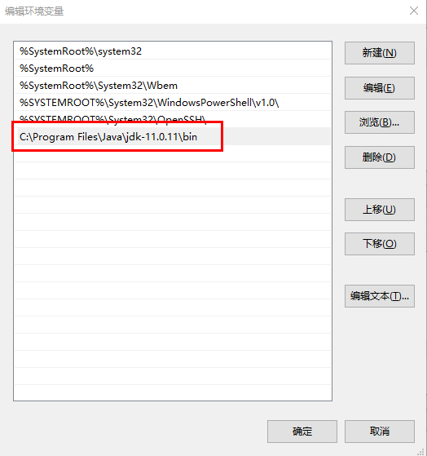
任务实现
2. 配置Java系统环境变量
（2）在系统变量中添加JDK的bin目录
在系统变量区域选中名称为Path的系统变量后。
单击“编辑”按钮进入“编辑环境变量”对话框。
在该对话框中单击“新建”按钮添加 JDK安装路径。

Slide 22
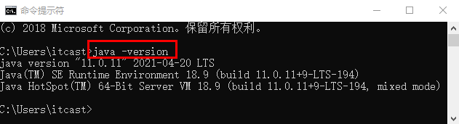
任务实现
2. 配置Java系统环境变量
打开命令行窗口，执行“java -version”命令查看安装的Java版本。

Slide 23
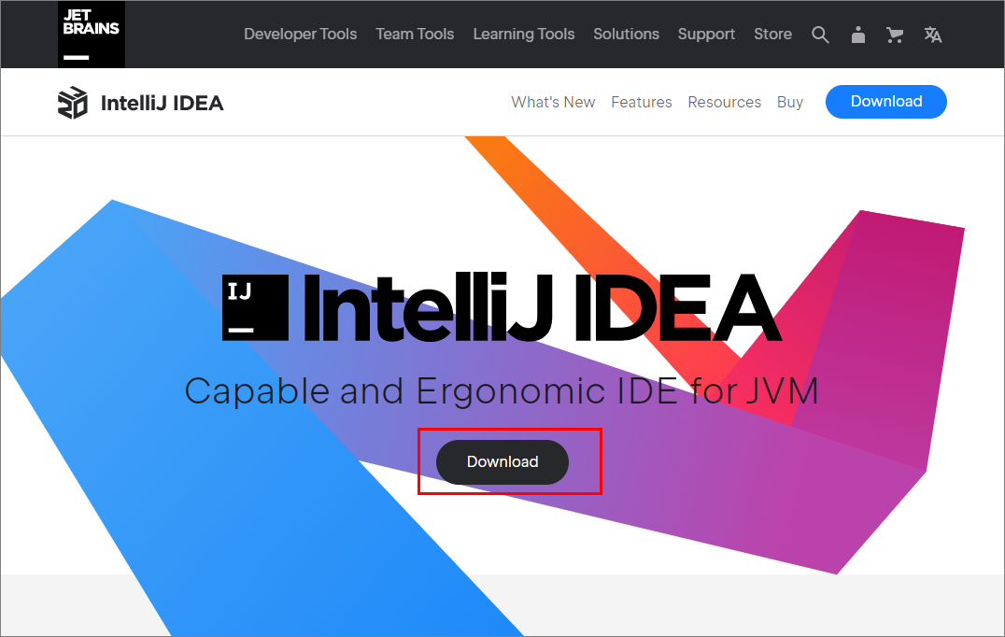
任务实现
3. IDEA的下载与安装
（1）下载IDEA安装包
访问IDEA官网首页。

Slide 24
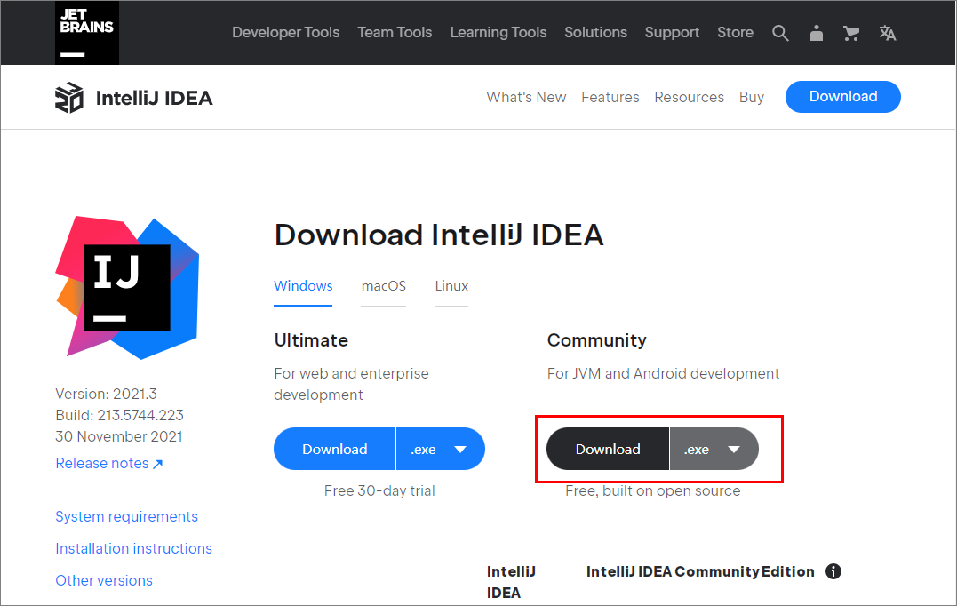
任务实现
3. IDEA的下载与安装
（1） 下载IDEA安装包
在IDEA官网首页单击“Download”按钮，进入IDEA下载页面
在该界面单击Community下面的“Download”按钮下载IDEA社区版的安装包。

Slide 25
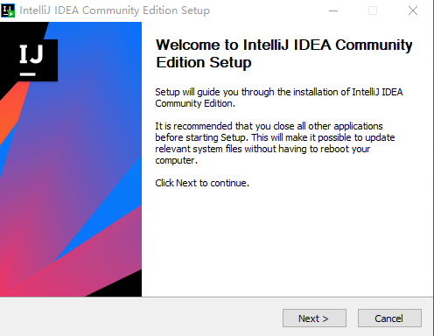
任务实现
3. IDEA的下载与安装
（2） 安装IDEA
双击安装包，进 入IDEA安装欢迎界面，单击“Next”按钮，进入安装路径设置界面。

Slide 26
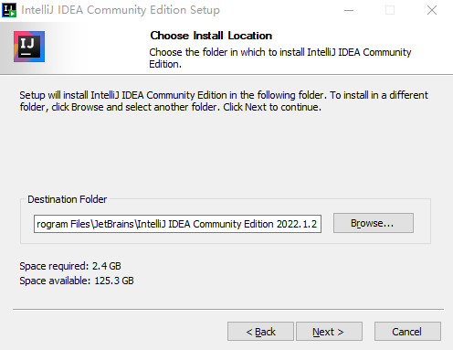
任务实现
3. IDEA的下载与安装
（2）安装IDEA
IDEA有默认安装路径，可以单击“Browse”按钮设置安装路径。设置完安装路径之后，单击“Next”按钮，进入基本安装选项配置界面。

Slide 27
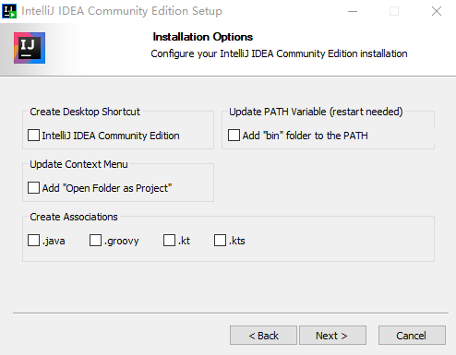
任务实现
3. IDEA的下载与安装
（2）安装IDEA
勾选 “IntelliJ IDEA Community Edition”复选框，使IDEA安装完成后在桌面生成快捷方式。
单击“Next”按钮，进入选择开始菜单界面。

Slide 28
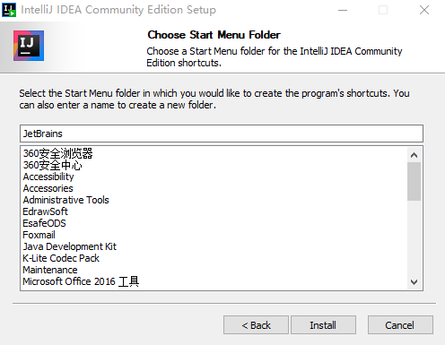
任务实现
3. IDEA的下载与安装
（2）安装IDEA
单击“Install”按钮开始安装IDEA。

Slide 29
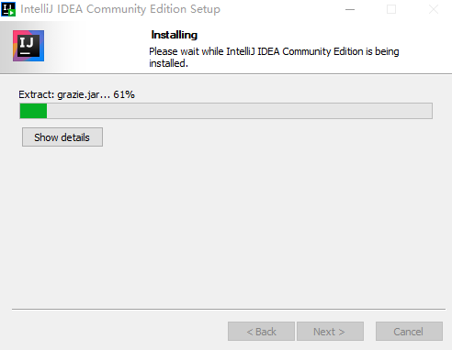
任务实现
3. IDEA的下载与安装
（2）安装IDEA
IDEA安装完成之后，会自动进入安装完成界面。

Slide 30
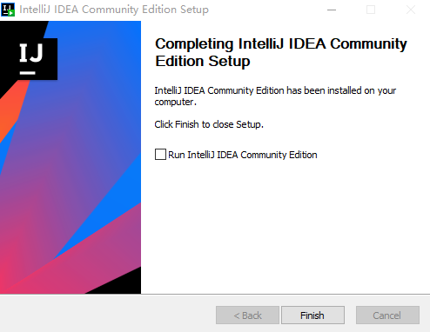
任务实现
3. IDEA的下载与安装
（2）安装IDEA
单击“Finish”按钮完成IDEA的安装。

Slide 31
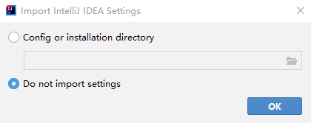
任务实现
3. IDEA的下载与安装
（2） 安装IDEA
验证IDEA是否安装成功，在桌面双击IDEA的快捷方式启动。
首次启动会弹出一个Import IntelliJ IDEA Settings对话框，选择“Do not import settings”，单击“OK”按钮进入IDEA欢迎界面。

Slide 32
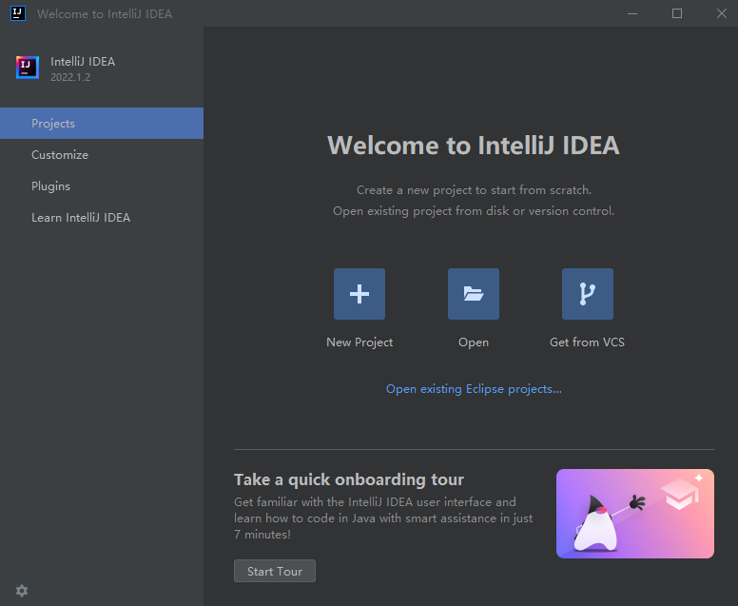
任务实现
3. IDEA的下载与安装
（2） 安装IDEA
成功打开IDEA，说明IDEA安装成功。
Projects：用于创建新项目或者打开项目。
Customize：IDEA全局配置的入口。Plugins：通常用于设置插件。

Slide 33
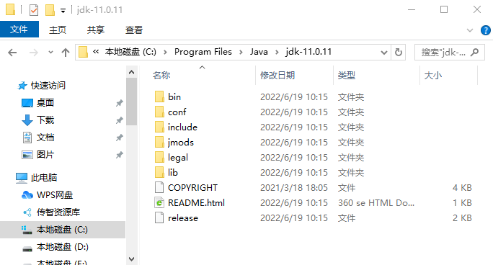
知识扩展
JDK安装目录
JDK安装完毕后，会在磁盘上生成一个目录，该目录被称为JDK安装目录。

Slide 34
知识扩展
JDK安装目录
① bin文件夹：用于存放一些可执行程序，如javac.exe（Java编译器）、java.exe（Java运行工具）、jar.exe（打包工具）和javadoc.exe（文档生成工具）等。
② conf文件夹：用于存放JDK的相关配置文件，可配置Java访问权限，密码。
③ include文件夹：用于存放C和C++语言的头文件。由于JDK是使用C和C++语言开发的，因此在启动时需要引入一些C和C++语言的头文件。
④ jmods文件夹：用于存放调试文件。
⑤ legal文件夹：用于存放Java及各类模块的license。
⑥ lib文件夹：用于存放开发工具使用的归档包文件。lib是library的缩写，意为Java类库或库文件。

Slide 35
任务1-2
餐厅助手环境搭建

Slide 36
任务描述
任务要求
为了顾客在使用餐厅助手时有更友好的体验，登录餐厅助手后，首页会出现欢迎语，告知顾客已经进入餐厅助手。本任务要求使用 Java 开发工具 IDEA，输出餐厅助手的欢迎语。
任务效果

Slide 37
知识储备
1.Java程序的基本格式
Java程序代码必须放在一个类中，初学者可以简单地把一个类理解为一个Java程序。类使用class关键字定义，在class前面可以有类的修饰符。
语法格式
修饰符 class 类名{
程序代码
}

Slide 38
知识储备
1.Java程序的基本格式
编写Java程序的注意事项
① Java程序代码可分为结构定义语句和功能执行语句，其中，结构定义语句用于声明一个类或方法，功能执行语句用于实现具体的功能。每条功能执行语句的最后必须用分号(;)结束。
System.out.println("这是第一个Java程序！");
在程序中不要将英文的分号(;)误写成中文的分号（；），如果写成中文的分号，编译器会报告 “illegal character”（非法字符）错误信息。

Slide 39
知识储备
1.Java程序的基本格式
编写Java程序的注意事项
② Java语言严格区分大小写的。在定义类时，不能将 class 写成 Class，否则编译器会报错。例如，程序中定义一个 computer 的同时，还可以定义一个 Computer，computer 和 Computer 是两个完全不同的符号，在使用时务必注意。

Slide 40
知识储备
1.Java程序的基本格式
编写Java程序的注意事项
③ 在编写 Java 程序时，为了便于阅读，通常会使用一种良好的格式进行排版，但并不是必须的，也可以在两个单词或符号之间插入空格、制表符、换行符等任意空白字符。
public class HelloWorld {
public static void main(String[] args) {
System.out.println("这是第一个Java程序！");
}
}

Slide 41
知识储备
1.Java程序的基本格式
编写Java程序的注意事项
④ Java程序中一个连续的字符串不能分成两行书写。例如，下面的语句在编译时会出错。
System.out.println("这是第一个
Java程序！");
为了便于阅读，需要将一个比较长的字符串分两行书写，先将字符串分成两个字符串，再用加号(+)将这两个字符串连起来，在加号(+)处换行。
System.out.println("这是第一个”+
”Java程序！");

Slide 42
知识储备
2.Java中的注释
1.继承的概念
在编写程序时，总需要为程序添加一些注释，用以说明某段代码的作用。Java 注释就是用通俗易懂的语言对代码进行描述解释，以达到快速、准确地理解代码的目的。注释可以是编程思路，也可以是功能描述或者程序的作用，总之就是对代码的进一步阐述。
Java 注释只在 Java 源文件中有效，在编译程序时编译器会忽略这些注释信息，不会将其编译到字节码文件（.class）中。

Slide 43
知识储备
2.Java中的注释
（1） 单行注释
单行注释就是在程序中注释一行代码，在Java语言中，将双斜线（//）放在需要注释的内容之前即可。
//这是一行简单的注释
System.out.println("Hello World!");

Slide 44
知识储备
2.Java中的注释
（2）多行注释
多行注释就是指一次性地将程序中多行代码注释掉，在Java语言中，使用“/*”和“*/”将程序中需要注释的内容包含起来，“/*”表示注释开始，“*/”表示注释结束。
/* System.out.println("Hello World!");
System.out.println("Hello World!");*/

Slide 45
知识储备
2.Java中的注释
（3）文档注释
文档注释是以“/**”开头，并在注释内容末尾以“*/”结束。文档注释是对一段代码概括性的解释说明，可以使用javadoc命令将文档注释提取出来生成帮助文档。
/**
*@author 黑马程序员
*@version 1.0
*/

Slide 46
知识储备
2.Java中的注释
（3）文档注释
标签 | 描述
@author | 标识作者
@deprecated | 标识过期的类或成员
@exception | 标识抛出的异常
@param | 标识方法的参数
@return | 标识方法的返回值
@see | 标识指定参数的内容
@serial | 标识序列化属性
@version | 标识版本
@throws | 标识引入一个特定的变化

Slide 47
知识储备
2.Java中的注释
注释的嵌套使用
① 多行注释“/*…*/”中可以嵌套使用单行注释“//”。
示例
/*
System.out.println("Hello World!"); //这是一行简单的注释
*/

Slide 48
知识储备
2.Java中的注释
注释的嵌套使用
② 多行注释“/*…*/”中不能嵌套使用多行注释“/*…*/”。
示例
/*
/* System.out.println("Hello World!");*/
System.out.println("Hello World!");
*/

Slide 49
知识储备
3.Java的运行机制
Java程序运行时，必须经过编译和运行两个步骤。首先将扩展名为 .java 的源文件进行编译，生成扩展名为 .class的字节码文件，然后Java虚拟机将字节码文件进行解释执行，并显示结果。

Slide 50
知识储备
3.Java的运行机制
下面以文件 HelloWorld.java 为例，对Java程序的编译运行过程进行详细分析。
（1）编写HelloWorld.java文件。
（2）使用 javac HelloWorld.java 命令开启 Java 编译器编译 HelloWorld.java 文件。编译结束后，编译器会自动生成一个名为 HelloWorld.class 的字节码文件。
（3）使用java HelloWorld命令启动Java虚拟机运行程序，Java虚拟机首先将编译好的字节码文件加载到内存，这个过程被称为类加载，由类加载器完成。然后Java虚拟机针对加载到内存中的Java类进行解释执行，输出运行结果。

Slide 51
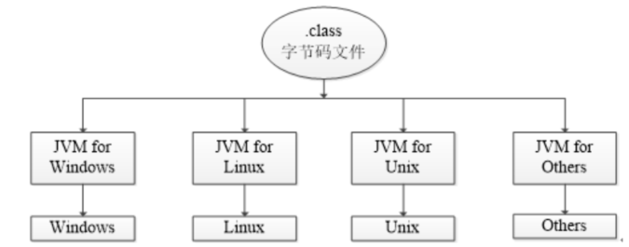
知识储备
3.Java的运行机制
Java程序的跨平台特性，有效地解决了程序设计语言在不同操作系统编译时产生不同机器代码的问题，大大降低了程序开发和维护的成本。

Slide 52
知识储备
3.Java的运行机制
第1行代码中的class是一个关键字，用于定义一个类。
第1行代码中的HelloWorld是类的名称，class关键字与类名之间需要用空格、制表符、换行符等任意的空白字符进行分隔。
第2~5行代码定义了一个main()方法，该方法是Java程序的执行入口，程序将从main()方法开始执行类中的代码。
第4行代码在main()方法中编写了一条执行语句“System.out.println("我的第一个Java程序");”，它的作用是在输出一段文本信息到控制台。
（1）编写Java源文件
在C盘根目录下创建bin文件夹，在该文件夹中新建文本文档，重命名为HelloWorld.java。使用EditPlus文本工具打开HelloWorld.java文件，编写一段Java程序。
1 class HelloWorld {
2 public static void main(String[] args) {
3 // 这是一个输出语句
4 System.out.println("我的第一个Java程序");
5 }
6 }

Slide 53
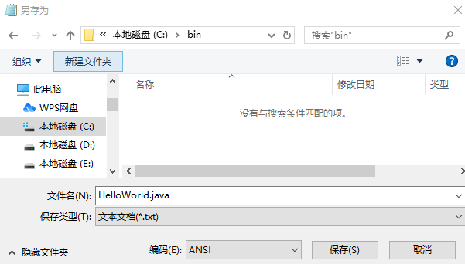
知识储备
3.Java的运行机制
（1）编写Java源文件
文件的编码格式必须是ANSI，否则文件中的中文运行结果是乱码。可以用记事本打开HelloWorld.java文件，然后单击“文件” →“另存为”，将文件的编码格式修改为ANSI。

Slide 54
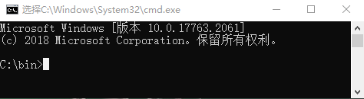
知识储备
3.Java的运行机制
（2）打开命令行窗口
打开C盘根目录下的bin文件夹，在文件夹的路径导航栏中输入cmd，按“Enter”键打开命令行窗口。

Slide 55
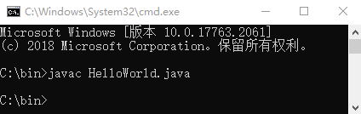
知识储备
3.Java的运行机制
（3）编译Java源文件
在命令行窗口中，输入“javac HelloWorld.java”命令，编译HelloWorld.java源文件。

Slide 56
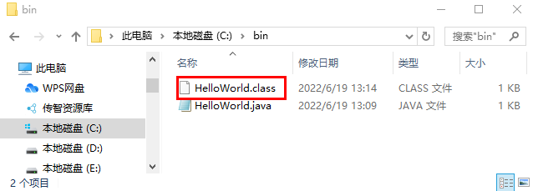
知识储备
3.Java的运行机制
（3）编译Java源文件
javac命令执行完后，此时查看bin文件夹，会看到生成的HelloWorld.class字节码文件。

Slide 57
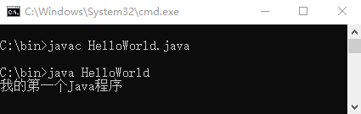
知识储备
3.Java的运行机制
（4）运行Java文件
在命令行窗口中，输入“java HelloWorld”命令，运行编译好的字节码文件，运行命令及结果如下。

Slide 58

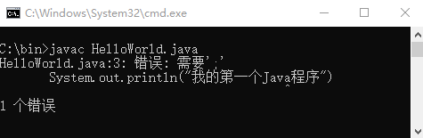
知识储备
脚下留心：程序编译不通过
使用文本文档编写Java代码时，很容易出错，例如，少写了一个标点符号，标点符号未切换为英文等问题，这些错误都导致编译不通过。当编写代码少在结尾少写了“;”时，Java文件编译报错。

Slide 59
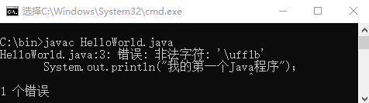
知识储备
脚下留心：程序编译不通过
当编写代码将英文的“;”写成中文的“；”时，java文件编译报错。

Slide 60
任务分析
根据任务描述得知，本任务需要使用 Java 开发工具 IDEA 输出一句欢迎语。
① 使用IDEA创建一个Java项目。
② 在IDEA中创建一个类，并在类中编写Java代码，输出餐厅助手欢迎语。

Slide 61
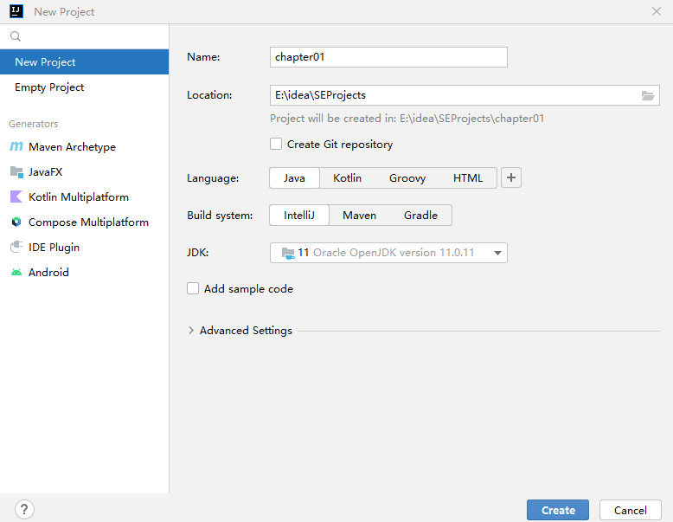
任务实现
1. 创建Java项目
启动IDEA后，单击“New Project”选项进入New Project界面。
在该界面中设置项目名称、项目存储位置、JDK的使用版本。
单击“Create”按钮完成项目的创建，进入项目结构界面。

Slide 62
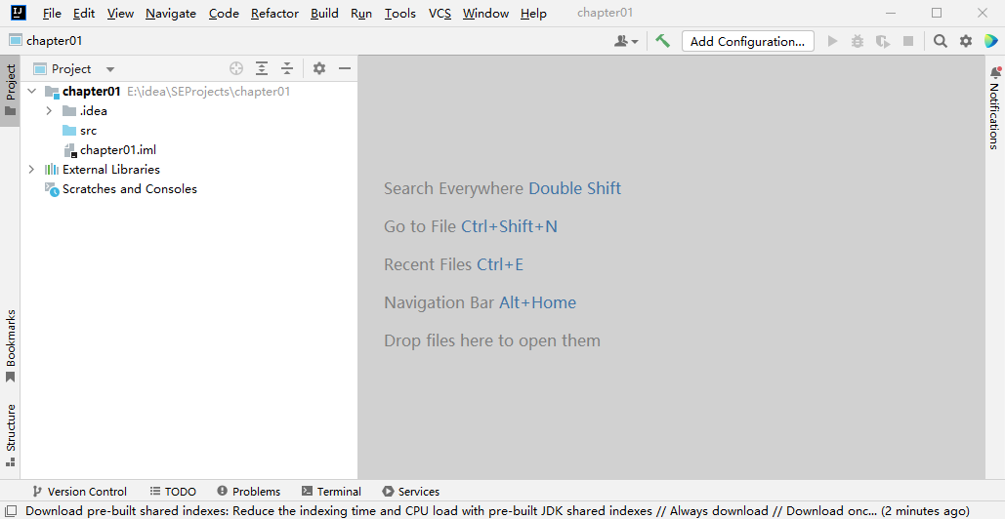
任务实现
1. 创建Java项目
在该界面左侧栏是chapter01目录结构：
.idea目录下的所有文件以及chapter01.iml文件都是IDEA开发工具使用的配置文件。
src目录用于保存程序的源文件。
External Libraries是扩展类库，即Java程序编写和运行所依赖的类。

Slide 63
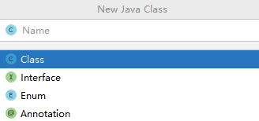
任务实现
2. 创建Java类
在项目结构界面，右击chapter01项目下的src目录，在弹出的菜单中依次选择“New”→”Java Class”，进入New Java Class选项界面，选择Class选项创建一个Java类，并在文本框中输入类名Welcome，然后按“Enter”键完成Java类的创建。

Slide 64
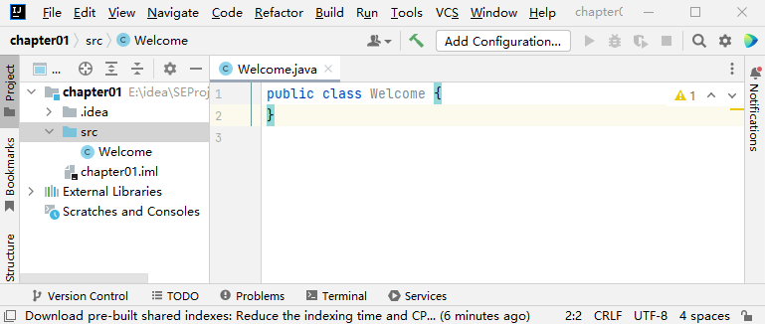
任务实现
2. 创建Java类
Java类创建完成之后，src目录下会生成一个Welcome.java文件，该文件会自动在右侧区域打开。

Slide 65
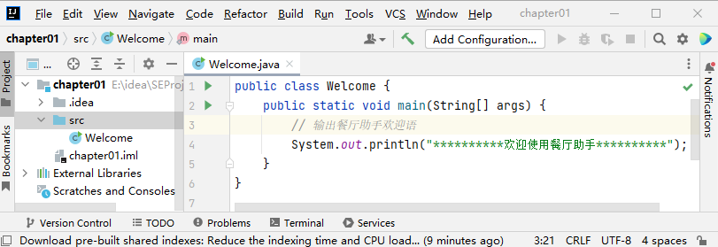
任务实现
3. 编写Java程序代码
Welcome类创建完成之后，在类中创建main()方法，在方法内部编写餐厅助手欢迎语句。

Slide 66
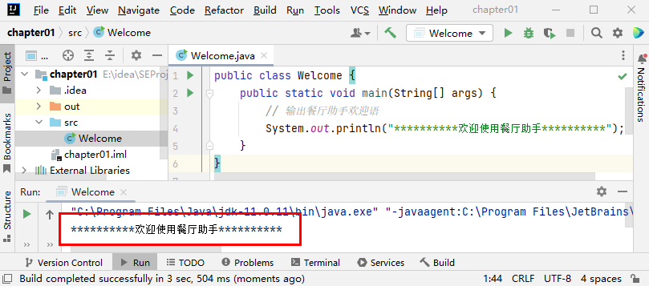
任务实现
4. 运行程序
选中Welcome文件，右击选择Run ‘Welocom.main()’运行程序，控制台显示运行结果。

Slide 67
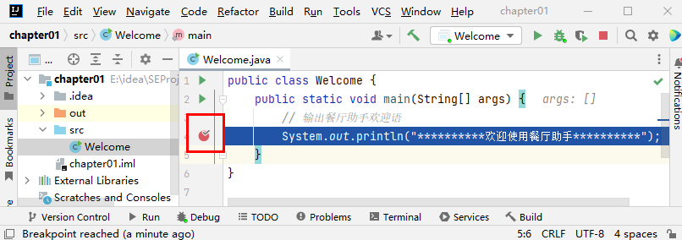
知识扩展
IDEA调试工具
IDEA 最突出的功能就是调试（Debug)，它可以对Java代码、JavaScript、JQuery、Ajax等进行调试。
调试Welcome.java演示IDEA调试工具的使用，在该界面第4行代码设置断点，断点设置方式比较简单，只需要单击行号后面的空白区域，便可插入断点。

Slide 68
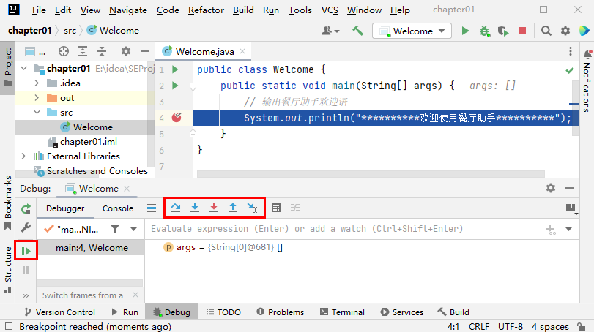
知识扩展
IDEA调试工具
调试Welcome.java断点设置完毕后，单击右上角的 图标以Debug模式启动程序。

Slide 69
知识扩展
IDEA调试工具
常用调试快捷键
按钮 | 快捷键 | 操作名称
 | F8 | 单步调试，执行下一行代码。如果这一行代码中有方法，不会进入方法内部。
 | F7 | 单步调试，执行下一行代码。如果这一行代码中有自定义的方法，则进入方法内部。
 | Alt+Shift+F7 | 单步调试，执行下一行代码。如果这一行代码中有方法，则进入方法内部。
 | Shift+F8 | 跳出方法，从进入的方法内退出到方法调用处。
 | Alt+F9 | 运行到光标处。
 | F9 | 继续执行，进入下一个断点或执行完程序。

Slide 70
单元小结
单
元
小
结
本单元详细介绍了Java语言的特点及 Java 的运行机制，还介绍了搭建基于Java 语言开发程序的环境和IDEA工具的使用，并结合知识点完成餐厅助手开发环境的搭建以及打印餐厅助手欢迎页的任务。通过本单元的学习，希望读者从任务中学习开发环境的搭建、IDEA工具的使用，掌握本单元的知识，对Java后续学习非常重要。

